Slide 1
Caracterizar padrões de visualização em site de conteúdo adulto
Lucas Zago Bissaro
Orientador: Giovanni Comarela
Notes:
<número>

Slide 2





Há porn na internet

Slide 3
Estimativas de tráfego
Dados relativos ao YouPorn mostram que ele representava cerca de 2% do trafego na internet (segundo maior em 2011).^{[1]}
YouPorn tinha um trafego de 800Gbps enquanto a internet tinha mais ou menos 50Tbps.
[1]http://www.extremetech.com/computing/123929-just-how-big-are-porn-sites, 2011

Slide 4
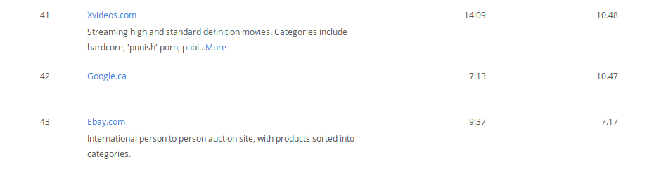
Ranking
https://www.alexa.com/topsites, 2018

Slide 5
Movimentação Financeira
Receita perto dos $41.760.000 por ano (PornHub) entre contas premium, propaganda e etc.
Estima-se $626.400.000 por ano, em todos os sites, tirando gastos.^{[2]}
[2]http://onlineadrian.com/how-much-money-do-porn-sites-make/, 2016

Slide 6
Sumário
Especificação e escopo do problema
Objetivo
Exemplos de padrões
Possíveis aplicações
Metodologia
Cronograma
Referências
Notes:
<número>
Dentro desse contexto, o que preparei pra apresentação do dia de hoje é a seguinte.
D

Slide 7
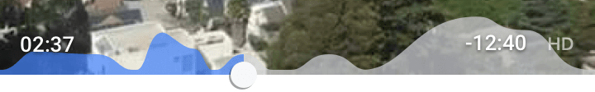
Qual o padrão de consumo de conteúdo adulto na internet?
Quais vídeos que um usuário assiste?
Quanto de um vídeo um usuário assiste?
Notes:
<número>
Pergunta geral
Pra primeira pergunta não temos os dados
A segunda pergunta é o foco do trabalho. Como faremos? Nosso foco será no site X uma vez que ele fornece tais dados.
Colocar exemplo facebook.
Além disso, vários vídeos possuem marcadores rotulando um momento específico do vídeo.

Slide 8
Objetivo
Coletar e analisar séries de tempo representando visualização de vídeos de conteúdo adulto no site PornHub.
Identificação de padrões comuns de visualização.
Notes:
<número>
Histogramas com várias modas?
Para melhor do nosso conhecimento esse é o primeiro trabalho que estuda esse tipo de comportamento nesse tipo de conteúdo.

Slide 9
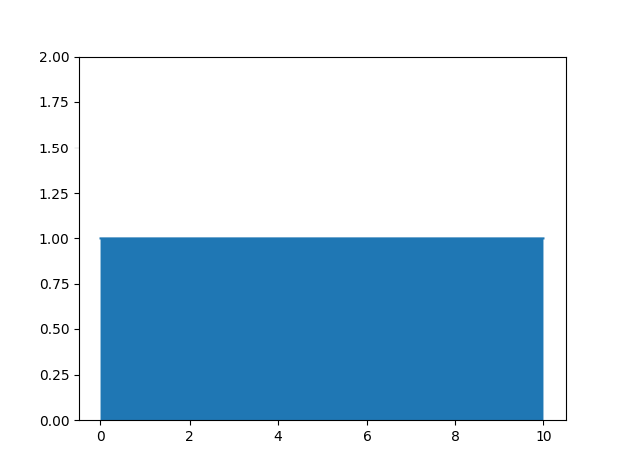
Exemplos de possíveis padrões
Notes:
<número>
Exemplo:
É o caso que todoso os usuários assitem todos os vídeos [algo parecido como título]
Grafico com distribuição uniforme.

Slide 10
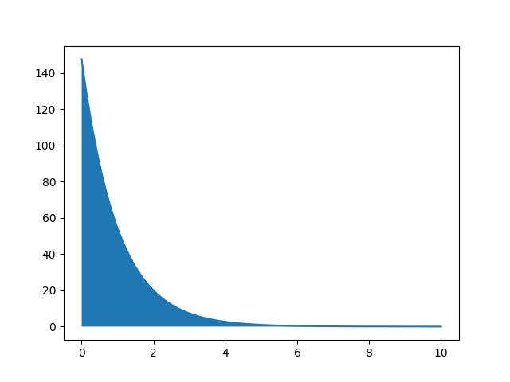
Ou apenas o início do vídeo?
Notes:
<número>
Ipo distribuição exponencial

Slide 11
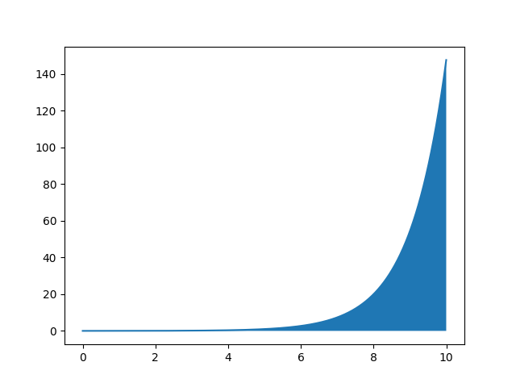
Ou apenas o final do vídeo?
Notes:
<número>
Tipo exponencial invertida?

Slide 12
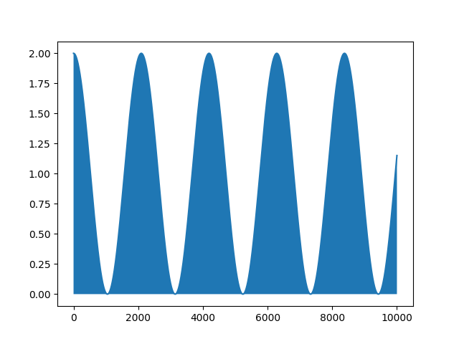
Ou usuários escolhe apenas partes específicas?
Notes:
<número>
Histogramas com várias modas?

Slide 13
Possíveis aplicações
Otimização de buffers e caches (do ponto de vista de sistemas). Viável no caso de alguns padrões serem dominantes.
Em um contexto maior, relacionar os resultados ao vício de consumo deste tipo de conteúdo.
Notes:
<número>

Slide 14
Metodologia
Revisão da literatura:
  Consumo de vídeos em geral (Youtube)
  Estudos gerais sobre conteúdo adulto na internet
  Técnicas de mineração de dados relacionadas ao agrupamento de series temporais.
Identificação da melhor tecnologia de coleta de informações:
  BeautifulSoup
  PhantomJS
  Selenium
Notes:
<número>
1) Revisão da lituratura:
- consumo de vídeos em geral (e.g. Youtube) [Flávio Figueiredo]
- estudos gerais sobre conteúndo adulto na Internet
- técnicas de mineração de dados relacionadas ao agrupmaneto de series te tempo.
2) Identificac’ão da melhor tecnologia de coleta de informações. Estou estudando X abaixo:
3) Implementação e estudo de um coletor de dados distribuído. Desennho de uma arquitetura possível
4) Identificação e análise de padrões
exemplo do artigo etc.

Slide 15
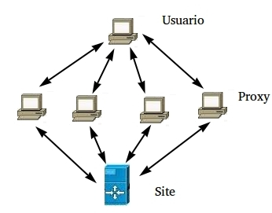
Metodologia
Implementação e estudo de um coletor de dados distribuído:
  Grandes serviços bloqueiam ips com muitos acessos.
    VPN
    PROXY
    TOR
Identificação e análise de padrões
Notes:
<número>
1) Revisão da lituratura:
- consumo de vídeos em geral (e.g. Youtube) [Flávio Figueiredo]
- estudos gerais sobre conteúndo adulto na Internet
- técnicas de mineração de dados relacionadas ao agrupmaneto de series te tempo.
2) Identificac’ão da melhor tecnologia de coleta de informações. Estou estudando X abaixo:
3) Implementação e estudo de um coletor de dados distribuído. Desennho de uma arquitetura possível
4) Identificação e análise de padrões
exemplo do artigo etc.

Slide 16
Cronograma
 | Março | Abril | Maio | Junho | Julho
Criar coletor de dados para 1 video | X | X
Criar coletor Distribuido |  |  | X | X
Coletar os dados |  |  |  |  | X
Análise inicial de dados |  |  |  |  | X
Análise dos dados
Notes:
<número>
Revisão da literatura:

Slide 17
Importante
O desenvolvimento desse projeto não depende de baixar tais vídeos nem de assistir esse tipo de conteúdo.
Notes:
<número>

Slide 18
Num contexto mais amplo
É cientificamente provado que usuário se viciam nesses conteúdos
Uma das formas que se manifesta é um efeito chamado “escalation”.^{[3]}
  Assistir vídeos mais extremos
  Não se importar com o conteúdo do video.
Dependendo dos padrões encontrados, pode-se relacioná-los com o comportamento do “escalation”.
[3]https://www.yourbrainonporn.com
Notes:
<número>
Usuários viciados.
- problema (cienficamente provado que usuários se viciam nesse tipo de conteúdo)
- familizar com o problema https://www.yourbrainonporn.com
Umas das forams que o vício se manifesta. E num comportamento chamado “escalation”, quando os usuários estão mais viciados em clicar e assistir pequenas partes dos vídeos do que no conteúdo em si.
Dependendo dos padrões que conseguirmos identificar podemos mostrar que esse fenômeno é real (ou ao menos boa correlação).
Em longo prazo o objetivo da pesquisa é prover medição de larga escala evidenciando o fenˆ&onome de vício

Slide 19
Referências
http://www.extremetech.com/computing/123929-just-how-big-are-porn-sites, 2011
http://onlineadrian.com/how-much-money-do-porn-sites-make/
https://www.yourbrainonporn.com/
Notes:
<número>

Slide 20
Dúvidas?
Contato:
  Lucas Zago Bissaro
  lucas.bissaro@ufv.br
Github:
  https://github.com/lucasbissaro/TCC_LucasBissaro

